Slide 1

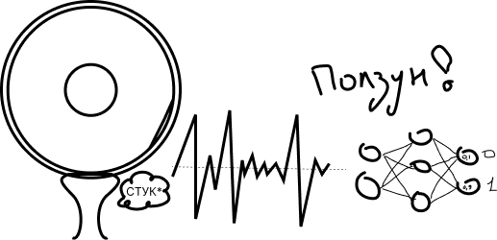
Название проекта:
Наша система – панацея для РЖД!!!
Интеллектуальная система диагностики подвижного состава на основе анализа спектрограммы звука
Команда проекта:
Лидер: Демина А.С.
Спикер: Демина А.С.

Slide 2
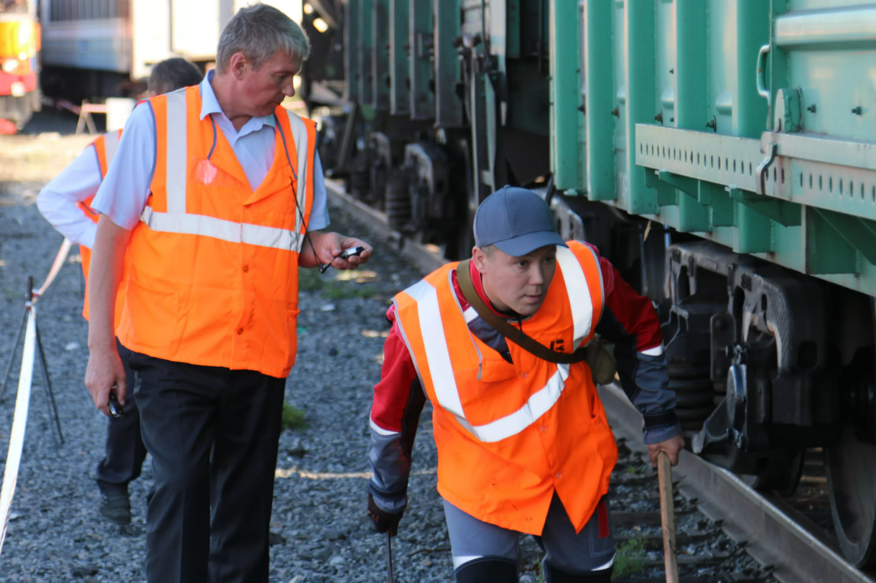
Проблема
    Большое количество невыявленных неисправностей на поверхности КП;
    Мало используемых автономных систем диагностирования дефектов из-за их высокой стоимости внедрения;
    Отсутствие статистики о причинах появления дефектов;
    Продолжительный процесс осмотра вагона при ТО;
О! Ползун!

Slide 3
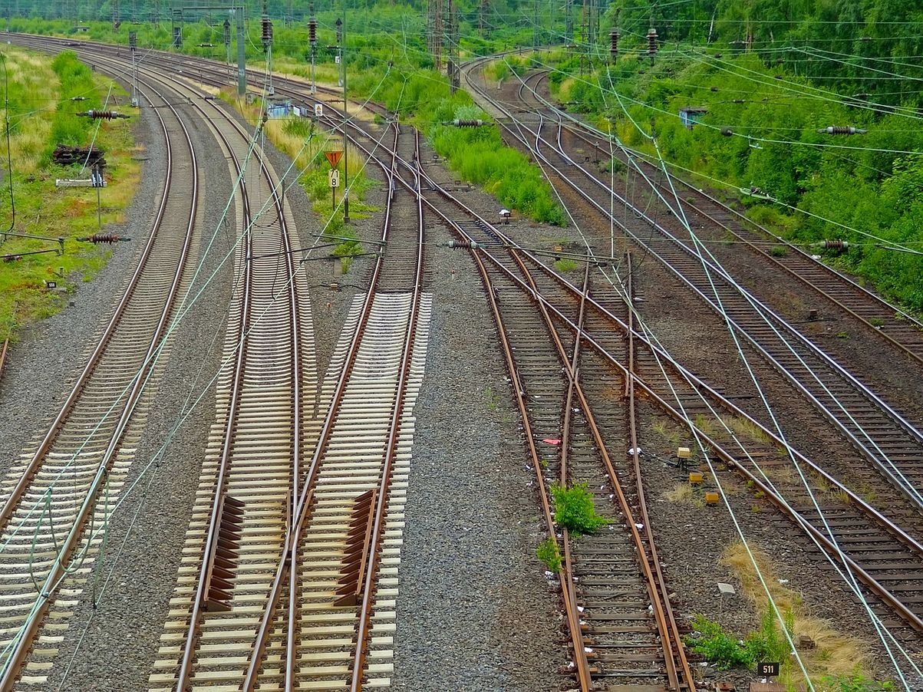
Решение
Разработка устройства диагностирования неисправностей на поверхности катания КП;
Низкая себестоимость за счет особого метода диагностирования – нейронная сеть;
Внедрение диагностической системы в эксплуатацию;
Создание базы данных, позволяющей РЖД понять причину появления ползунов.

Slide 4
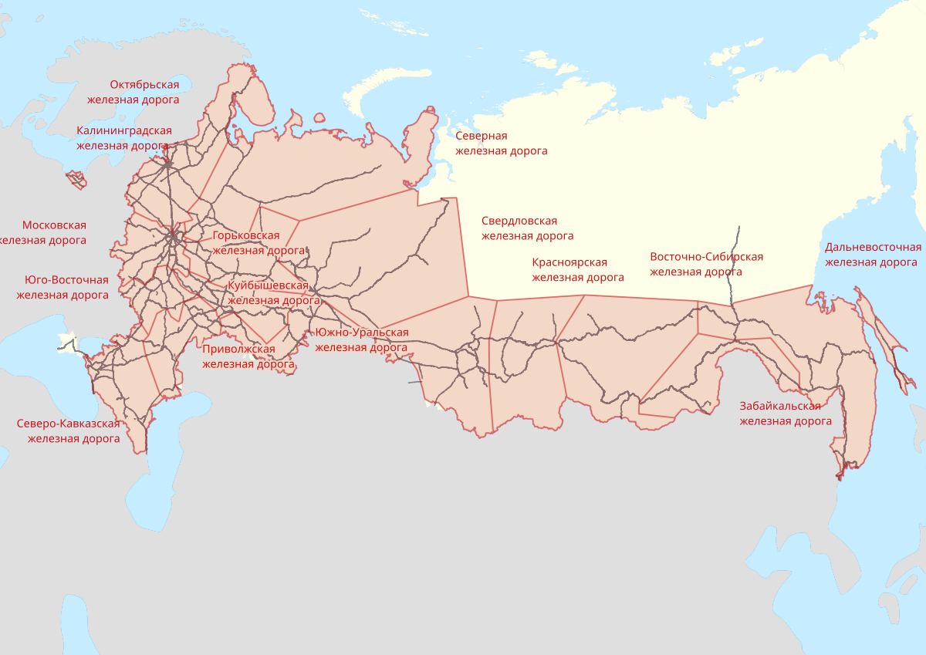
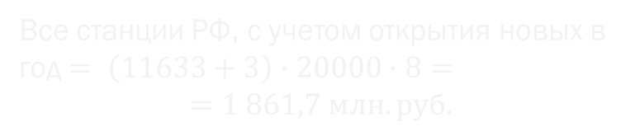
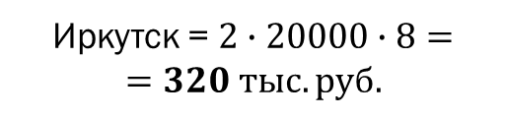
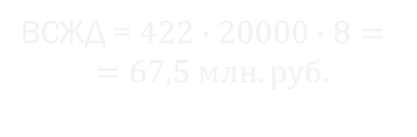
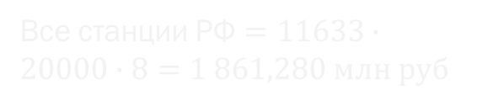
Рынок
PAM
Целевая аудитория:
- Управление вагонным хозяйством Центральной дирекции инфраструктуры
Все станции РФ, с учетом открытия новых в год $= \left(11633+3\right)∙20000∙8=$
$$=1 861,7 млн.руб.$$
TAM
Все станции РФ $=11633∙20000∙8=1 861,280 млн руб$
SAM
ВСЖД = $422∙20000∙8=$
$$=67,5 млн.руб.$$
SOM
Иркутск = $2∙20000∙8=$
$$=320 тыс. руб.$$

Slide 5
Конкуренты и наши преимущества
Наименование | «Наименование» | КТСМ | ПАУК
Отношение к дефектам поверхности КП | + | + | +
Потребляемая мощность, Вт | 2 | До 750 | 800
Скорость км/ч | Более 30 | 5-150 | До 30
Влияние солнечного света/ затемнённость снегом | - | + | +
Счет осей в вагоне | неограниченный | Есть сбои
Стоимость (ср.) | 20 тыс.руб | ? | ?
Страна-производитель | Россия | Россия | Россия

Slide 6
Бизнес-модель «Lean canvas»
2. Проблема и существующие альтернативы Плохо контролируются ползуны, отсутствие системы специализирован-ной на дефектах поверхности катания. На ВСЖД только КТСМ | 4. Решение Разработка, Внедрение, Создание базы данных | 3. Ценностные предложения При введении системы мы предлагаем статистику, метрику возможность РЖД понять причину. Характеристики Новизна Использование современных технологий Нейронные сети AI Цена ниже ср.рын. | 9. Скрытое преимущество Выявление скрытых закономерностей; Работа через GSM,сигнал передается сразу на сервер. | Сегменты клиентов ОАО «РЖД»
 | 8. Ключевые ресурсы Физические Интеллектуальные Человеческие (трудовые) Финансовые Материальные (МК, БП)
 |  |  | 5. Каналы Прямой контакт с предприятием; Выставки; Форумы.
7. Структура издержек Производство; Сертификация. |  | 6. Потоки доходов Грантовая поддержка, продажи продукта.

Slide 7
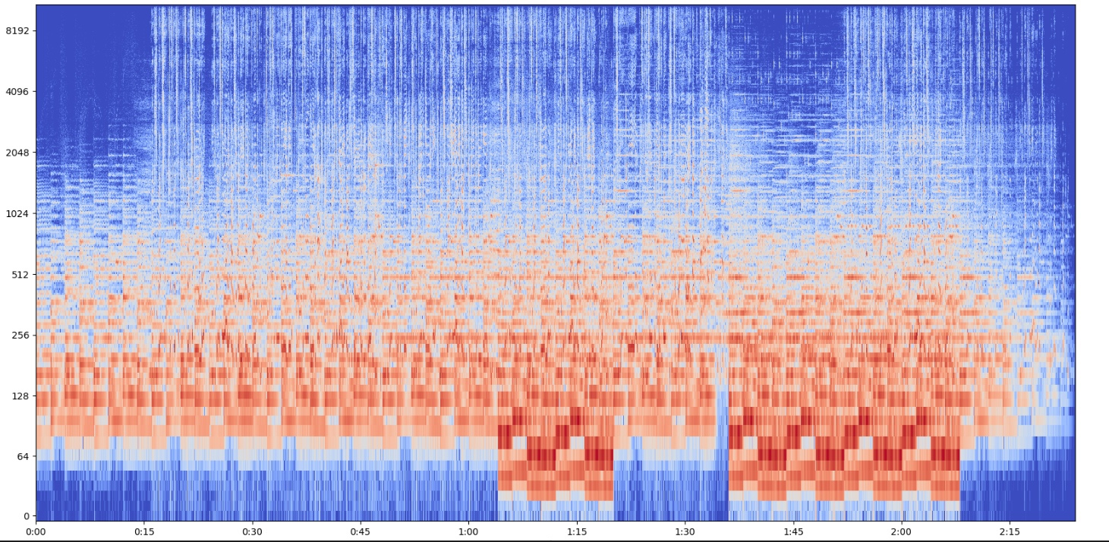
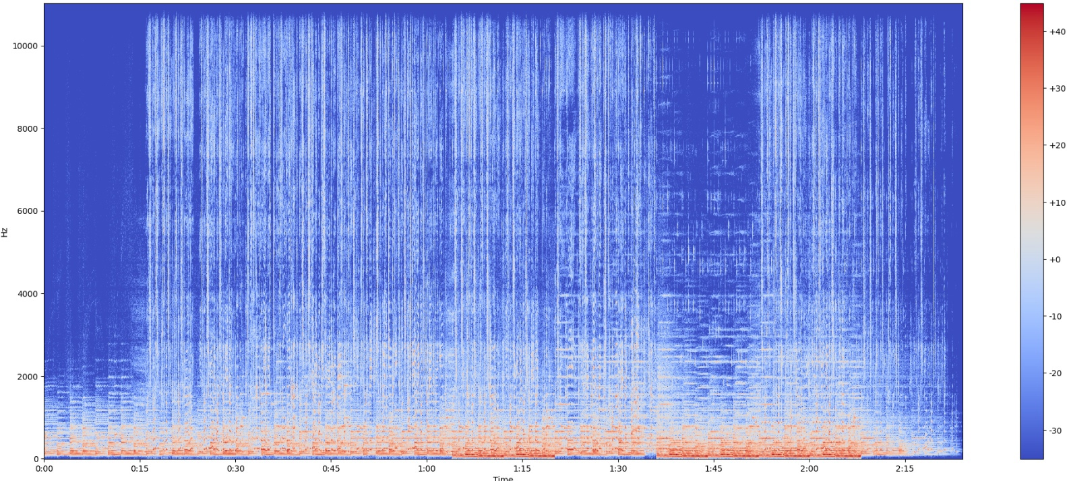
Текущие результаты
    Разработана идея и концепция,
    Изучен процесс работы со звуковыми файлами и их спектограммами,
    Спроектирована структура и работа устройства,
    Создан прототип нейронной сети,.

Slide 8
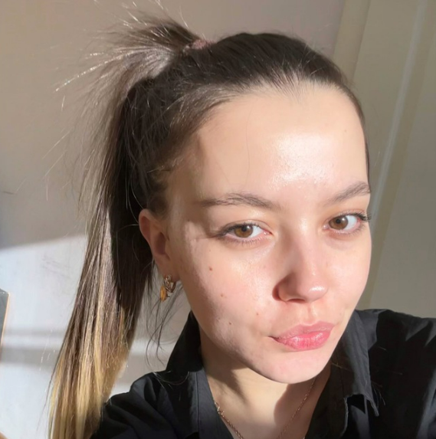
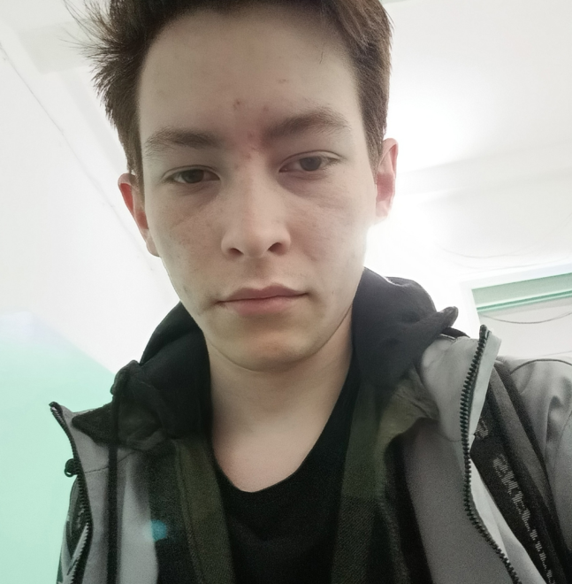
Команда
Демина А.С.
Кудьяров И.А.

Slide 9
Интеллектуальная система диагностики подвижного состава на основе анализа спектрограммы звука
Спикер: Демина Анна Сергеевна
Лидер: Демина Анна Сергеевна

